Slide 1
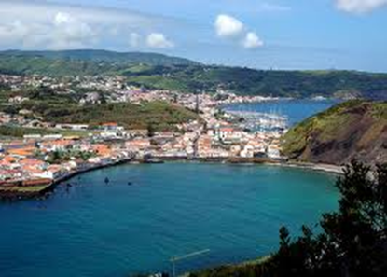
A minha autobiografia ambiental
Miguel Rosa nº13
8ºF
2 de Fevereiro de 2012

Slide 2
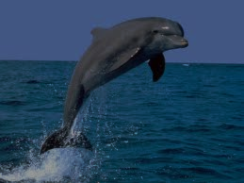
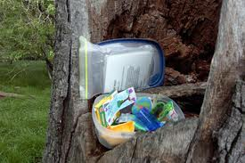
Desde pequeno que estou ligado à natureza através do mar. Uma das coisas que mais me marcou na vida foi nadar com golfinhos quando fui ver baleias.
Na minha família temos o hábito de fazer trilhos pedestres no Verão. No Faial apenas desci e dei a volta à caldeira e fiz dois trilhos no Capelo, mas no Pico já fiz vários, inclusivo subi a montanha três vezes.
Desde que descobri o geocaching já encontrei mais de 25 caches. Em geocaching, nós temos de procurar umas caixas que só podem estar em lugares com grandes paisagens, por isso nos açores tem muitas caches.

Slide 3
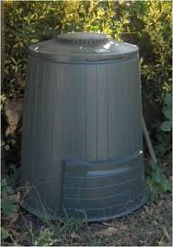
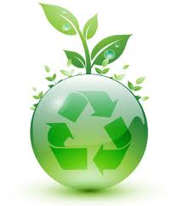
Desde a pré que a escola ensina-nos muito sobre o ambiente e como preserva-lo. Lembro-me que na pré, a escola tinha um compostor e pediam-nos para deixar lá cascas e restos de fruta.
Limpamos a escola em que ando, todas as turmas limpam-na 1 vez por período.
Na minha casa fazemos reciclagem à cerca de 1 ano e tentamos poupar luz e água também para poupar dinheiro.
Miguel Rosa

